Slide 1

EJECUCIÓN PRESUPUESTARIA DE GASTOS ACUMULADA al mes de Febrero de 2017
Partida 27:
MINISTERIO DE LA MUJER Y LA EQUIDAD DE GÉNERO
UNIDAD DE ASESORÍA PRESUPUESTARIA
SENADO DE LA REPÚBLICA DE CHILE
Valparaíso, abril 2017

Slide 2
Ejecución Presupuestaria de Gastos Acumulada al mes de Febrero de 2017
Ministerio de la Mujer y la Equidad de Género
Principales hallazgos
Al mes de febrero, el Presupuesto del Ministerio asciende a los $51.351 millones y la ejecución ascendió a $10.293 millones, equivalente a un gasto de 20% respecto de la ley inicial, superior en 1 punto porcentual respecto a igual mes del año 2016. Con ello, la ejecución acumulada al mes de febrero de 2017 ascendió a $18.418 millones, equivalente a un 35,9% del presupuesto inicial que no ha sufrido modificaciones.
En cuanto a los programas, el 74% del presupuesto vigente, se concentra en el Servicio Nacional de la Mujer y la Equidad de Género (47%) y Prevención y Atención de la Violencia contra las Mujeres (27%), los que al mes de febrero alcanzaron niveles de ejecución de 31,4% y 39,5% respectivamente, calculados respecto al presupuesto vigente.
La Subsecretaría de a Mujer y la Equidad de Género es el que presenta el menor avance con un 7,4%, explicado principalmente por el bajo nivel de todos sus subtítulos, mientras que el programa Mujer y Trabajo es el que presenta la ejecución mayor con un 66,2%.

Slide 3
Ejecución Presupuestaria de Gastos Acumulada al mes de Febrero de 2017
Ministerio de la Mujer y la Equidad de Género
en miles de pesos 2017

Slide 4
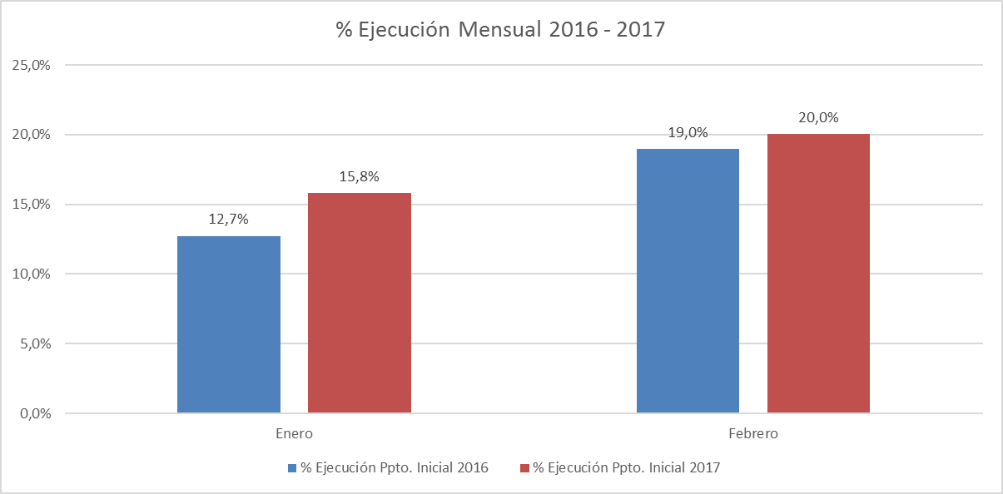
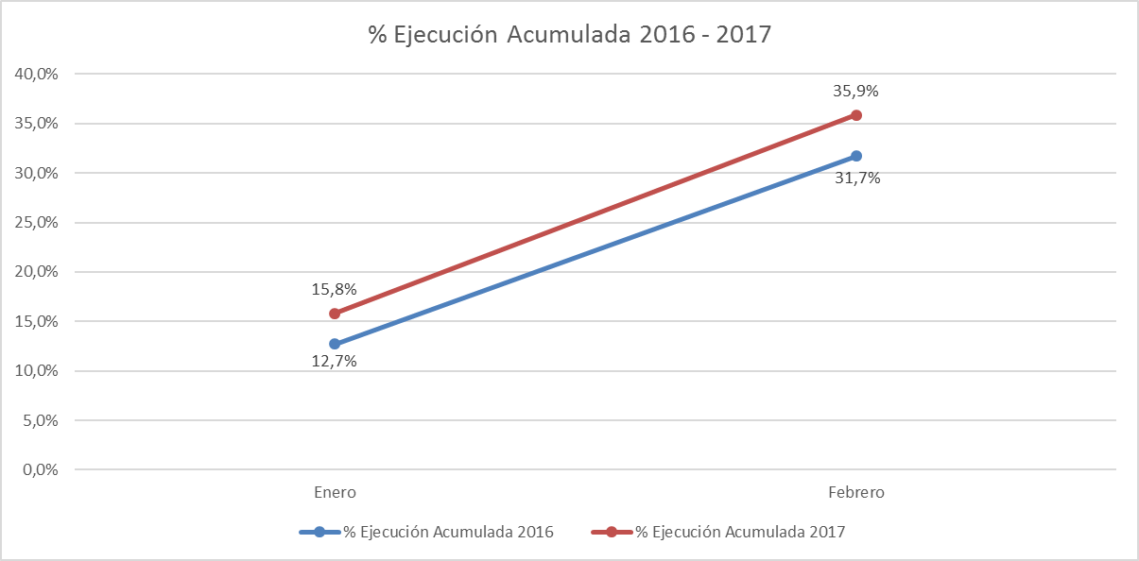
Ejecución Presupuestaria de Gastos Acumulada al mes de Febrero de 2017
Ministerio de la Mujer y la Equidad de Género
Comportamiento de la Ejecución Presupuestaria de la Partida 2016 - 2017

Slide 5
Ejecución Presupuestaria de Gastos Acumulada al mes de Febrero de 2017
Partida 27, Resumen por Capítulos
en miles de pesos 2017
Fuente: Elaboración propia en base a Informes de ejecución presupuestaria mensual de DIPRES

Slide 6
Ejecución Presupuestaria de Gastos Acumulada al mes de Febrero de 2017
Partida 27, Capítulo 01, Programa 01: SUBSECRETARÍA DE LA MUJER Y LA EQUIDAD DE GÉNERO
en miles de pesos 2017

Slide 7
Ejecución Presupuestaria de Gastos Acumulada al mes de Febrero de 2017
Partida 27, Capítulo 02, Programa 01: SERVICIO NACIONAL DE LA MUJER Y LA EQUIDAD DE GÉNERO
en miles de pesos 2017

Slide 8
Ejecución Presupuestaria de Gastos Acumulada al mes de Febrero de 2017
Partida 27, Capítulo 02, Programa 02: MUJER Y TRABAJO
en miles de pesos 2017

Slide 9
Ejecución Presupuestaria de Gastos Acumulada al mes de Febrero de 2017
Partida 27, Capítulo 02, Programa 03: PREVENCION Y ATENCION DE VIOLENCIA CONTRA LAS MUJERES
en miles de pesos 2017

